Slide 1

Ročník: | VII. ročník
Vzdělávací oblast: | Člověk a příroda
Vzdělávací obor: | Přírodopis
Tematický okruh: | Vyšší rostliny
Téma: | Krytosemenné rostliny - břízovité
Jméno autora: | Bc. Kočovská Renata
Vytvořeno dne: | 22. 11. 2011
Metodický popis, (anotace): | Materiál slouží na podporu výuky tématu krytosemenné rostliny - břízovité
VY_32_INOVACE_04-48

Slide 2
Krytosemenné rostliny
- břízovité

Slide 3
Hlavní znaky
řapíkaté listy
pilovitý okraj čepele
květy jednopohlavné
květenství – jehnědy, na jaře
opylování větrem
plod – oříšek nebo nažka
rostliny jednodomé

Slide 4
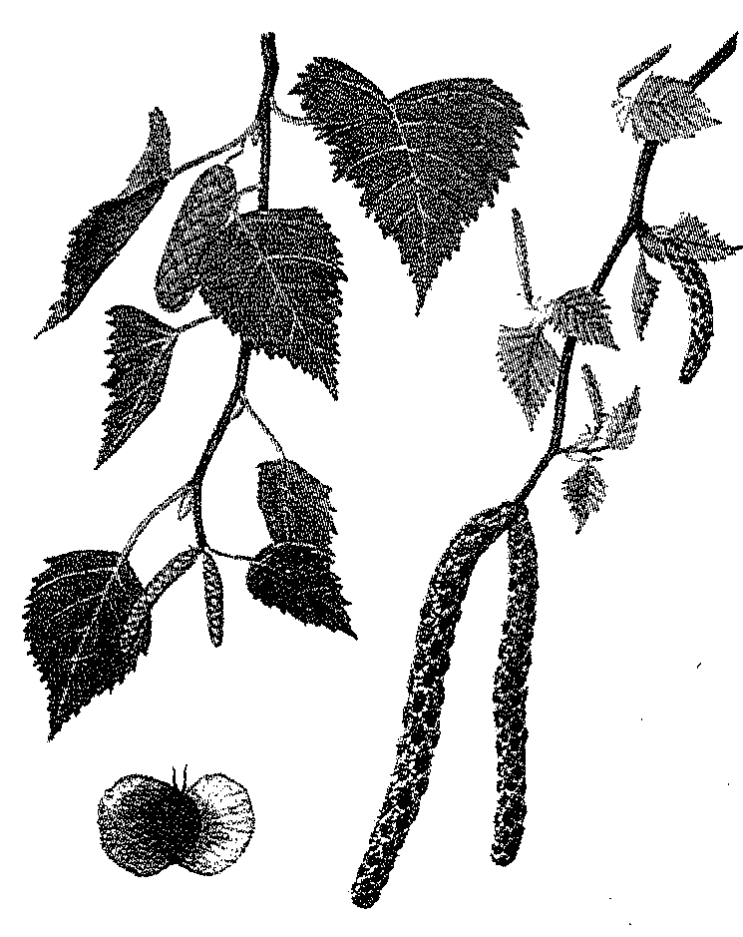
Zástupci
Bříza bradavičnatá
Obr. 1
smíšené lesy
plevelný strom – roste na obnažených půdách
štíhlý kmen
borka bílo – černá, bradavičnatá
jednopohlavné květy – v jehnědách
po oplození vznik křídlaté nažky
použití – otop, výroba košťat
Samičí jehněda
Samčí jehněda
křídlatá nažka

Slide 5
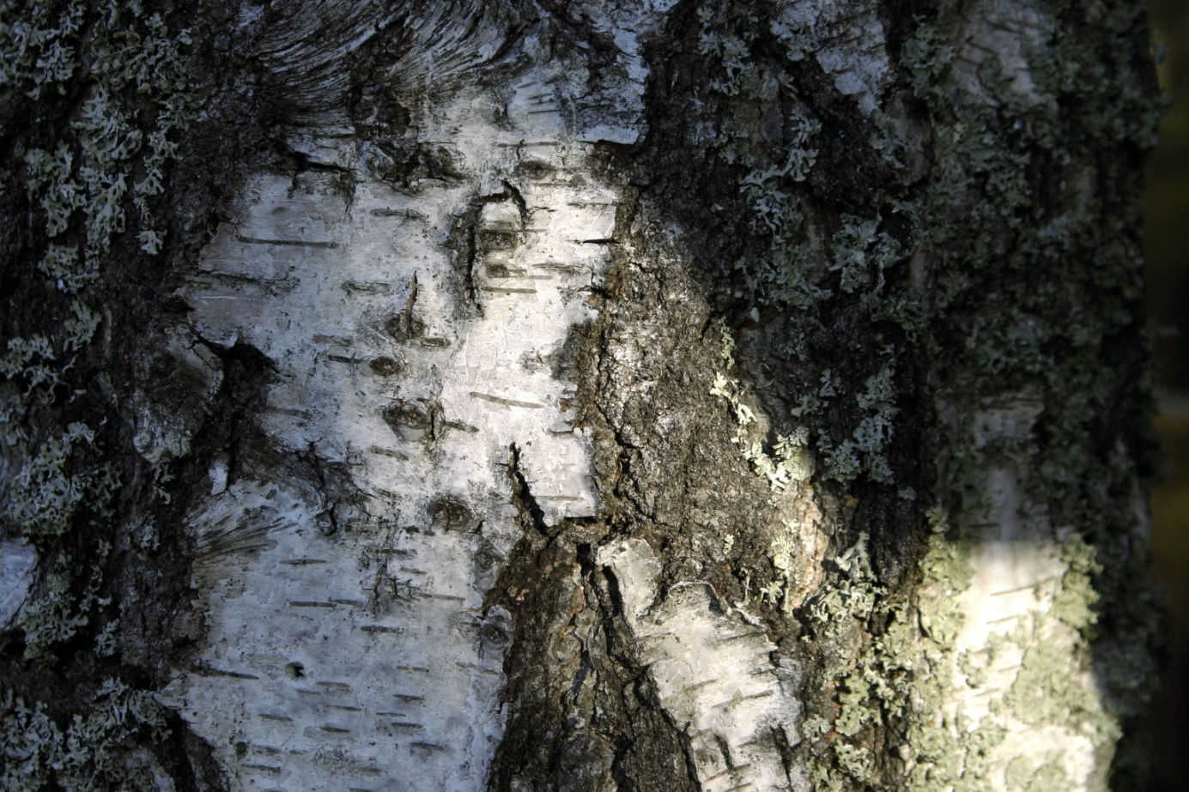
borka
zpět

Slide 6
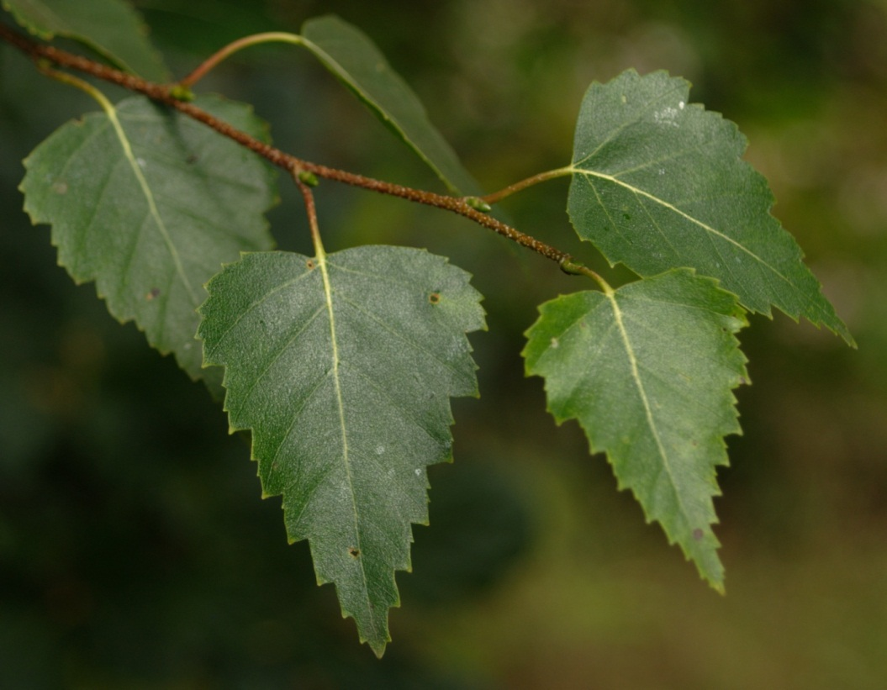
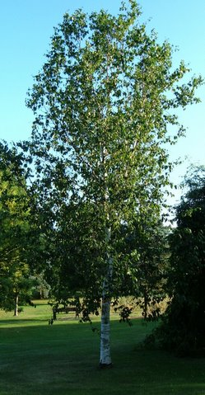
zpět

Slide 7
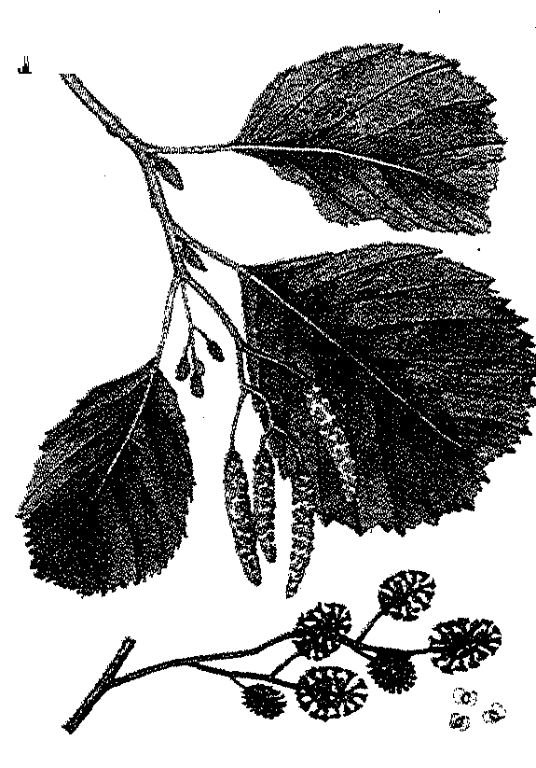
Olše lepkavá
Obr. 2
na březích potoků
květy jednopohlavné – jehnědy
opylení větrem
po oplození – dřevnaté šištice
plod – nažka
červenohnědé dřevo
výroba tužek
samičí jehnědy
samčí jehnědy
zdřevnatělé nažky

Slide 8
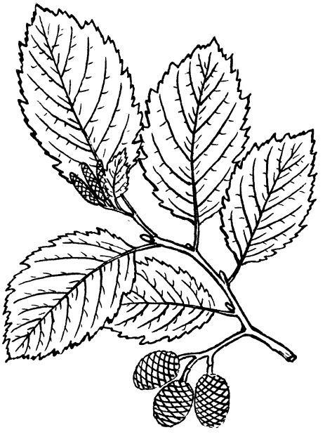
jehnědy
nažky
zpět
dál

Slide 9
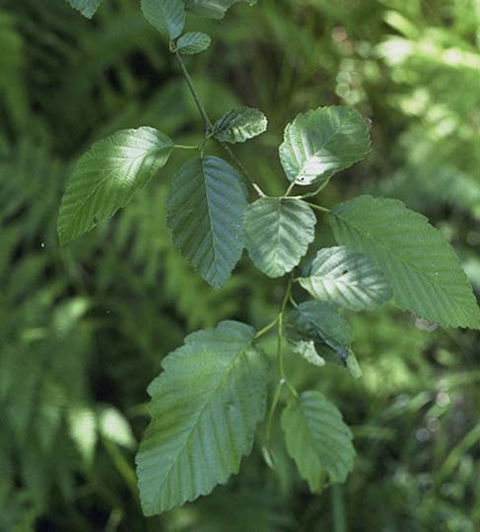
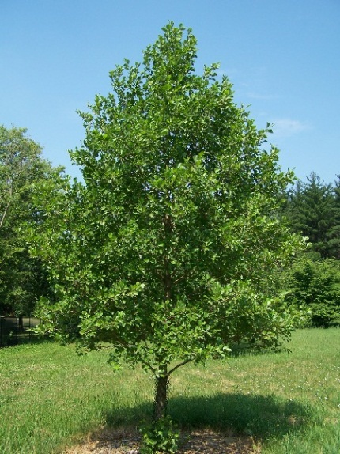

Slide 10
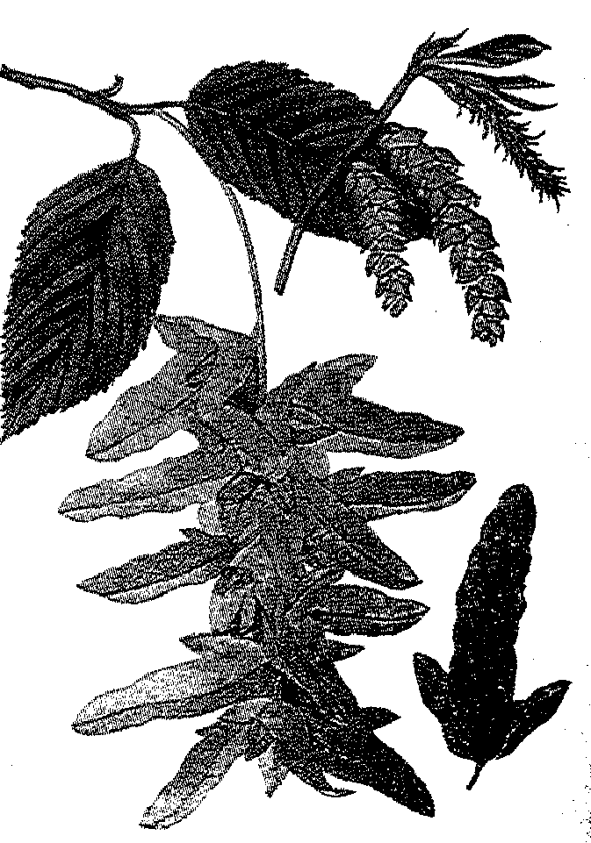
Habr obecný
Obr. 3
nížiny, tvoří lesy = habřiny
hladká tmavohnědá borka
květy jednopohlavné, jehnědy
plody – oříšky
dřevo – tvrdé
vhodný pro živé ploty
samičí jehnědy
samčí jehnědy
oříšek

Slide 11
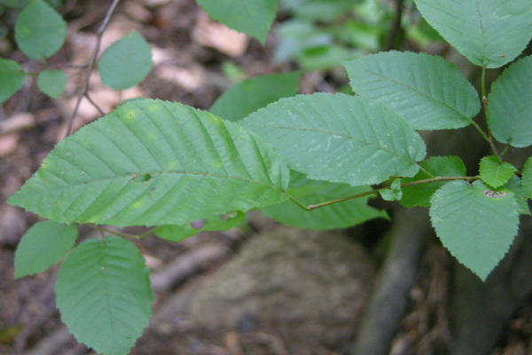
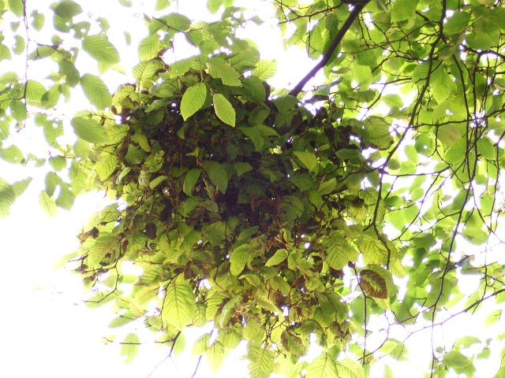
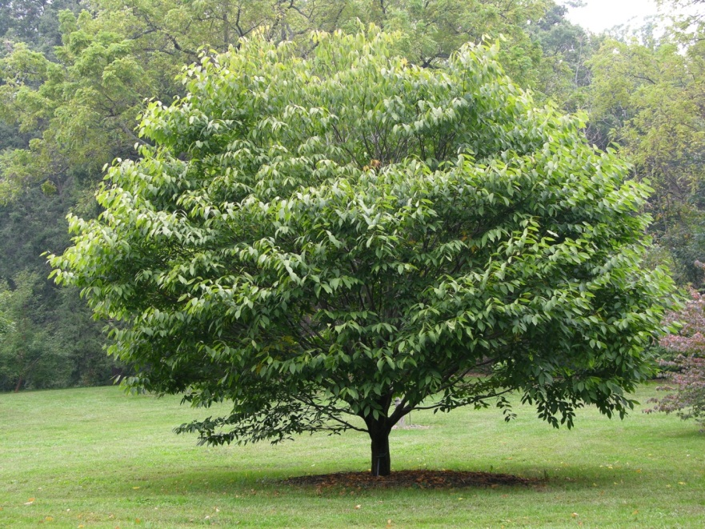
zpět

Slide 12
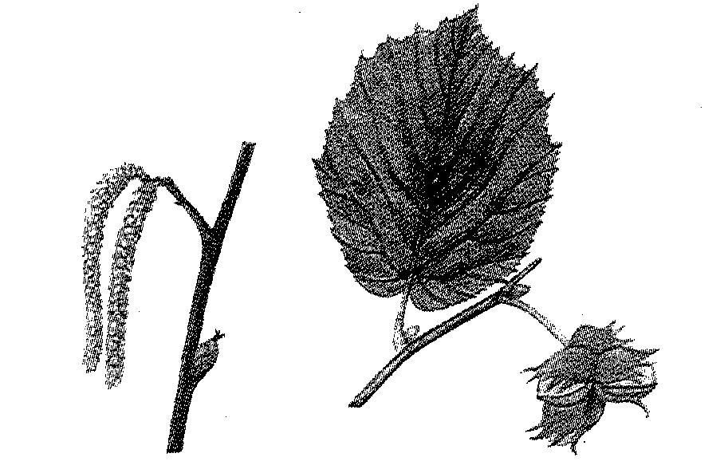
Líska obecná
Obr. 4
Keř na okrajích lesů a stráních
Pěstování v zahradách
Jednopohlavné květy – jehnědy
Opylování větrem
Plod – nepukavý oříšek
- zpracování v cukrářském průmyslu
samčí jehněda
oříšek
samičí jehněda

Slide 13
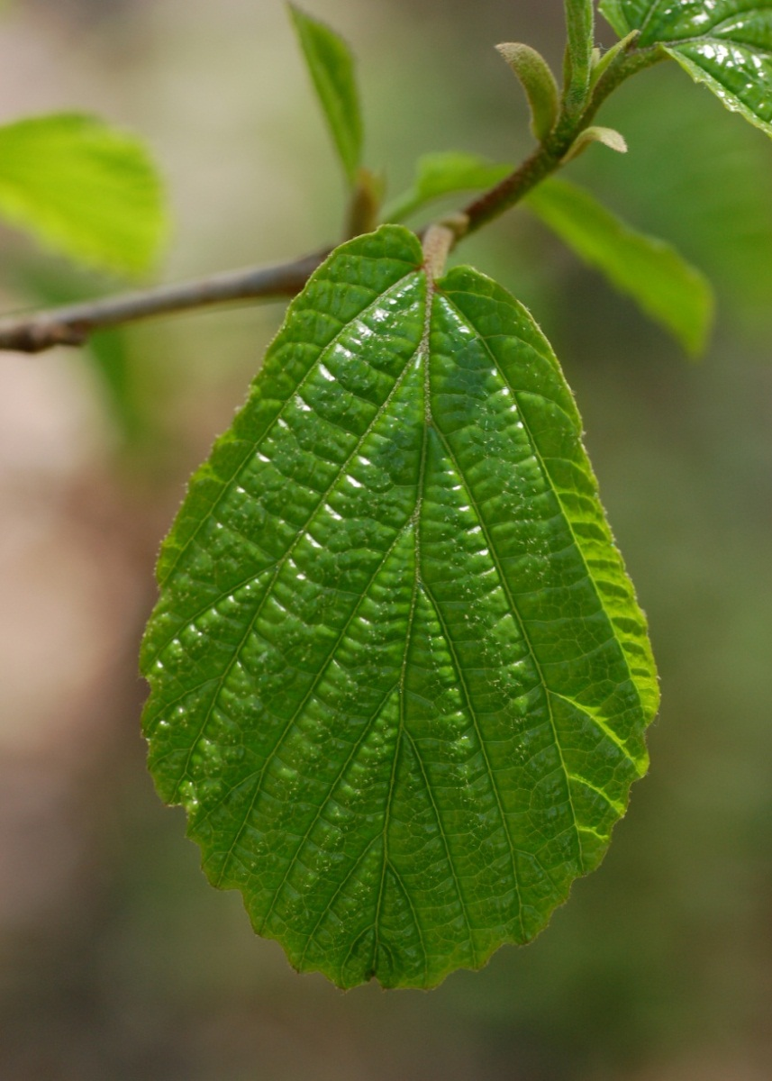
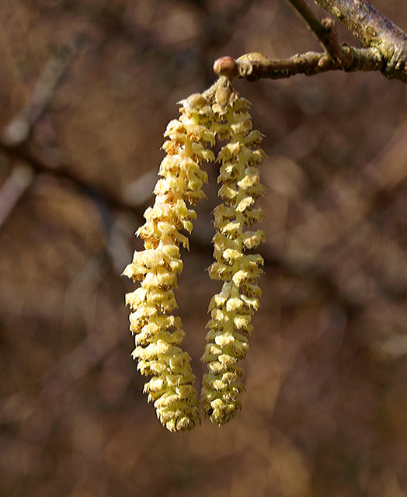
zpět

Slide 14
Děkuji za pozornost

Slide 15
Použitá literatura a zdroje:
ČERNÍK, Vladimír.Přírodopis2 Zoologie a botanika. 1. vyd. Praha: SPN, 1999.
ISBN 80-7235-069-2. s. 94 - 95.
Snímek 5: [cit 2011-11-22]. Dostupný pod licencí Commons Wikimedia na WWW:
http://commons.wikimedia.org/wiki/File:Silver_birch_closeup.jpg
Snímek 6: [cit 2011-11-22]. Dostupný pod licencí Commons Wikimedia na WWW:
http://commons.wikimedia.org/wiki/File:Silver_birch_leaves.jpg
http://commons.wikimedia.org/wiki/File:Silver_Birch_-_geograph.org.uk_-_252333.jpg
Snímek 8: [cit 2011-11-22]. Dostupný pod licencí Commons Wikimedia na WWW:
http://commons.wikimedia.org/wiki/File:Alder_(PSF).png
Snímek 9: [cit 2011-11-22]. Dostupný pod licencí Commons Wikimedia na WWW:
http://commons.wikimedia.org/wiki/File:European_black_alder.jpg
http://commons.wikimedia.org/wiki/File:Red_alder_leaves.jpg
Snímek 11:[cit 2011-11-22]. Dostupný pod licencí Commons Wikimedia na WWW:
http://commons.wikimedia.org/wiki/File:American_Hornbeam_Leaves_600.jpg
http://commons.wikimedia.org/wiki/File:Diseased(%5E)_Hornbeam_-_geograph.org.uk_-_183649.jpg
http://commons.wikimedia.org/wiki/File:Hornbeam_Maple_Acer_carpinifolium_Tree_3264px.jpg
Snímek 13: :[cit 2011-11-22]. Dostupný pod licencí Commons Wikimedia na WWW:
http://commons.wikimedia.org/wiki/File:Common_Witch_Hazel_Hamamelis_virginiana_Leaf_2000px.jpg
http://commons.wikimedia.org/wiki/File:Hazel_catkins,_Mindork_Forest_-_geograph.org.uk_-_751164.jpg

